Slide 1

CHÀO MỪNG QUÝ THẦY CÔ ĐẾN DỰ GIỜ LỚP 5G
MÔN: LUYỆN TỪ VÀ CÂU

Slide 2

KHỞI ĐỘNG

Slide 3



Xác định chủ ngữ ,vị ngữ trong câu :
a/ Đồng làng vương chút heo may.
CN
VN
b/ Mầm cây tỉnh giấc ,vườn đầy tiếng chim.
CN
VN
CN
VN

Slide 4
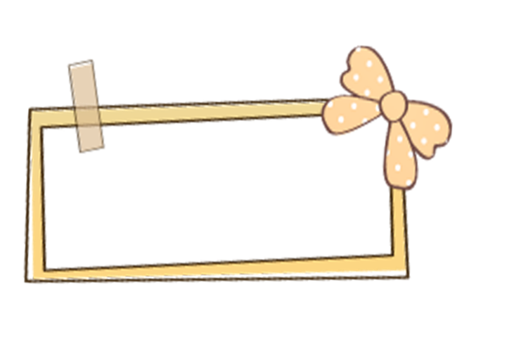
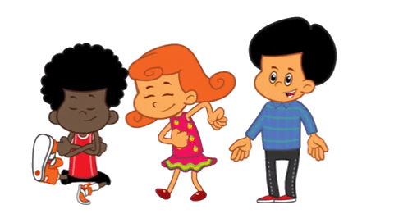

LUYỆN TỪ VÀ CÂU
CÂU GHÉP

Slide 5
KHÁM PHÁ

Slide 6
LUYỆN TỪ VÀ CÂU
CÂU GHÉP
I. Nhận xét:
Đọc đoạn văn sau và trả lời câu hỏi:
Mỗi lần dời nhà đi, bao giờ con khỉ cũng nhảy phóc lên ngồi trên lưng con chó to. Hễ con chó đi chậm, con khỉ cấu tai chó giật giật. Con chó chạy sải thì khỉ gò lưng như người phi ngựa. Chó chạy thong thả, khỉ buông thõng hai tay, ngồi ngúc nga ngúc ngắc.
Đoàn Giỏi
1. Đánh dấu số thứ tự các câu trong đoạn văn trên rồi xác định chủ ngữ, vị ngữ trong từng câu.

Slide 7
LUYỆN TỪ VÀ CÂU
CÂU GHÉP
I. Nhận xét:
Đánh dấu số thứ tự các câu trong đoạn văn:
Mỗi lần dời nhà đi, bao giờ con khỉ cũng nhảy phóc lên ngồi trên lưng con chó to. Hễ con chó đi chậm, con khỉ cấu tai chó giật giật. Con chó chạy sải thì khỉ gò lưng như người phi ngựa. Chó chạy thong thả, khỉ buông thõng hai tay, ngồi ngúc nga ngúc ngắc.
(1)
(2)
(3)
(4)

Slide 8
*Xác định chủ ngữ -vị ngữ trong từng câu
Câu 1. Mỗi lần dời nhà đi, bao giờ con khỉ cũng nhảy phóc lên ngồi trên lưng con chó to.
CN
VN
Câu 2. Hễ con chó đi chậm, con khỉ cấu tai chó giật giật.
CN
VN
CN
VN
Vế 1
Vế 2
Câu 3. Con chó chạy sải thì khỉ gò lưng như người phi ngựa.
CN
VN
CN
VN
Vế 1
Vế 2
Câu 4. Chó chạy thong thả, khỉ buông thõng hai tay, ngồi ngúc nga ngúc ngắc.
CN
VN
CN
VN
Vế 1
Vế 2

Slide 9
LUYỆN TỪ VÀ CÂU
CÂU GHÉP
I. Nhận xét:
Đọc đoạn văn sau và trả lời câu hỏi:
Mỗi lần dời nhà đi, bao giờ con khỉ cũng nhảy phóc lên ngồi trên lưng con chó to. Hễ con chó đi chậm, con khỉ cấu tai chó giật giật. Con chó chạy sải thì khỉ gò lưng như người phi ngựa. Chó chạy thong thả, khỉ buông thõng hai tay, ngồi ngúc nga ngúc ngắc.
Đoàn Giỏi
2. Xếp các câu vào nhóm thích hợp:
Câu đơn (câu do một cụm chủ ngữ-vị ngữ tạo thành).
Câu ghép (câu do nhiều cụm chủ ngữ-vị ngữ bình đẳng với nhau tạo thành).

Slide 10
2. Xếp các câu trên vào nhóm thích hợp:
Câu đơn (câu do một cụm chủ ngữ-vị ngữ tạo thành).
Câu số ………………………….
1
b) Câu ghép (câu do nhiều cụm chủ ngữ-vị ngữ bình đẳng với nhau tạo thành).
2, 3 và 4
Câu số ………………………………

Slide 11
Thứ ba ngày 9 tháng 1 năm 2024
LUYỆN TỪ VÀ CÂU
CÂU GHÉP
I. Nhận xét:
Đọc đoạn văn sau và trả lời câu hỏi:
Mỗi lần dời nhà đi, bao giờ con khỉ cũng nhảy phóc lên ngồi trên lưng con chó to. Hễ con chó đi chậm, con khỉ cấu tai chó giật giật. Con chó chạy sải thì khỉ gò lưng như người phi ngựa. Chó chạy thong thả, khỉ buông thõng hai tay, ngồi ngúc nga ngúc ngắc.
Đoàn Giỏi
3. Có thể tách mỗi cụm chủ ngữ-vị ngữ trong các câu ghép nói trên thành một câu đơn được không? Vì sao?

Slide 12
3. Có thể tách mỗi cụm chủ ngữ - vị ngữ trong các câu ghép nói trên thành một câu đơn được không ? Vì sao ?
Không thể tách mỗi cụm CN – VN trong các câu ghép trên thành mỗi câu đơn vì các câu rời rạc, không liên quan gì đến nhau.

Slide 13
LUYỆN TỪ VÀ CÂU
CÂU GHÉP
Ghi nhớ:
Câu ghép là câu do nhiều vế câu ghép lại.
Mỗi vế của câu ghép thường có cấu tạo giống 1 câu đơn (có đủ chủ ngữ, vị ngữ) và thể hiện một ý có quan hệ chặt chẽ với ý của những vế câu khác.

Slide 14
THỰC HÀNH

Slide 15
LUYỆN TỪ VÀ CÂU
CÂU GHÉP
II. Luyện tập:
1. Tìm câu ghép trong đoạn văn dưới đây. Xác định các vế trong từng câu ghép.
Biển luôn thay đổi màu tùy theo sắc mây trời. Trời xanh thẳm, biển cũng thẳm xanh, như dâng cao lên, chắc nịch. Trời rải mây trắng nhạt, biển mơ màng dịu hơi sương. Trời âm u mây mưa, biển xám xịt, nặng nề. Trời ầm âm dông gió, biển đục ngầu, giận dữ… Biển nhiều khi rất đẹp, ai cũng thấy như thế. Nhưng vẻ đẹp của biển, vẻ đẹp kì diệu muôn màu muôn sắc ấy phần lớn là do mây, trời và ánh sáng tạo nên.
Theo VŨ TÚ NAM

Slide 16

LUYỆN TỪ VÀ CÂU
CÂU GHÉP
II. Luyện tập:
STT | Vế 1 | Vế 2
Câu 1 | Trời xanh thẳm | biển cũng thẳm xanh, như dâng cao lên, chắc nịch.
Câu 2 | Trời rải mây trắng nhạt, | biển mơ màng dịu hơi sương.
Câu 3 | Trời âm u mây mưa, | biển xám xịt, nặng nề.
Câu 4 | Trời ầm ầm dông gió, | biển đục ngầu, giận dữ...
Câu 5 | Biển nhiều khi rất đẹp, | ai cũng thấy như thế.
CN
VN
CN
VN
CN
VN
CN
VN
CN
VN
CN
VN
CN
VN
CN
VN
CN
VN
CN
VN

Slide 17
LUYỆN TỪ VÀ CÂU
CÂU GHÉP
II. Luyện tập:
2. Có thể tách mỗi vế câu ghép vừa tìm được ở bài tập 1 thành một câu đơn được không ? Vì sao ?
Không thể tách mỗi vế câu ghép nói trên thành một câu đơn vì mỗi vế câu thể hiện một ý có quan hệ rất chặt chẽ với ý của vế câu khác.

Slide 18
LUYỆN TỪ VÀ CÂU
CÂU GHÉP
II. Luyện tập:
2. Có thể tách mỗi vế câu ghép vừa tìm được ở bài tập 1 thành một câu đơn được không ? Vì sao ?
Không thể tách mỗi vế câu ghép nói trên thành một câu đơn vì mỗi vế câu thể hiện một ý có quan hệ rất chặt chẽ với ý của vế câu khác.

Slide 19
LUYỆN TỪ VÀ CÂU
CÂU GHÉP
II. Luyện tập:
3. Thêm một vế câu vào chỗ trống để tạo thành câu ghép.
Mùa xuân đã về,.................................................................................
Mặt trời mọc, .....................................................................................
Trong truyện cổ tích Cây khế, người em chăm chỉ, hiền lành, còn ......................................................................................................
Vì trời mưa to ....................................................................................
trăm hoa đua nở.
sương tan dần.
người anh tham lam, lười biếng.
nên em về muộn.

Slide 20
LUYỆN TỪ VÀ CÂU
CÂU GHÉP
II. Luyện tập:
Mùa xuân đã về,.................................................................................
Mặt trời mọc, .....................................................................................
Trong truyện cổ tích Cây khế, người em chăm chỉ, hiền lành, còn ......................................................................................................
Vì trời mưa to ....................................................................................
trăm hoa đua nở.
sương tan dần.
người anh tham lam, lười biếng.
nên em về muộn.

Slide 21
VẬN DỤNG

Slide 22
LUYỆN TỪ VÀ CÂU
CÂU GHÉP
Câu ghép là gì?
Câu ghép là câu do nhiều vế câu ghép lại.
Mỗi vế của câu ghép có cấu tạo như thế nào? Và thể hiện đặc điểm gì ?
Mỗi vế của câu ghép thường có cấu tạo giống 1 câu đơn (có đủ chủ ngữ, vị ngữ) và thể hiện một ý có quan hệ chặt chẽ với ý của những vế câu khác.

Slide 23
LUYỆN TỪ VÀ CÂU
CÂU GHÉP
Xếp các câu sau vào nhóm thích hợp.
Câu 1: Mình học, bạn cũng học.
Câu 2: Con mèo nhảy làm đổ lọ hoa.
Câu 3: Thầy giáo vào lớp, chúng em đứng dậy chào.
Câu 4 : Anh bộ đội vai đeo súng.
Câu 5: Vì trời mưa nên đường rất lầy lội.
Nhóm 1:
Câu đơn
Nhóm 2:
Câu ghép
Gồm các câu số : ……………………………
Gồm các câu số : ……………………………
2 , 4
1 , 3 , 5

Slide 24
Xác định chủ ngữ ,vị ngữ trong câu :
a/ Đồng làng vương chút heo may.
(Câu đơn)
CN
VN
b/ Mầm cây tỉnh giấc ,vườn đầy tiếng chim.
(Câu ghép)
CN
VN
CN
VN

Slide 25

CHÀO TẠM BIỆT CÁC EM

